Slide 1
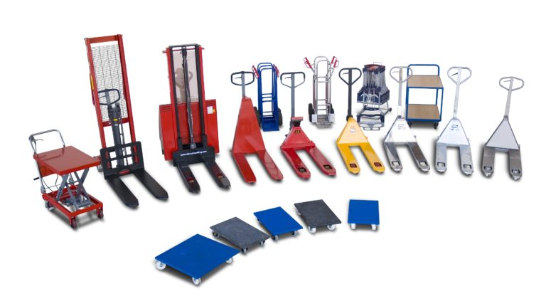
Подъемно-транспортное оборудование
Подъемно-транспортное оборудование предназначено для транспортировки грузов до места их эксплуатации или хранения, а также для механизации этих процессов.

Slide 2
Классификация подъёмно-транспортного оборудования
По звеньям товародвижения:
для оптовой торговли;
для розничной торговли.
По функциональному назначению:
погрузочно-разгрузочные машины;
транспортирующие машины;
штабеле- и стеллажеобслуживающие машины;
грузоподъемные машины;
универсальное оборудование.

Slide 3
Классификация подъёмно-транспортного оборудования
По степени механизации:
средства малой механизации;
механические приспособления и машины;
электромеханические машины;
полуавтоматические стеллажеобслуживающие
машины;
автоматические стеллажеобслуживающие машины с
программным управлением.
По виду перерабатываемого груза:
машины для перемещения товарно-штучных грузов;
машины для перемещения насыпных и навалочных
грузов;
машины для перекачивания, хранения и слива наливных
грузов.

Slide 4
Классификация подъёмно-транспортного оборудования
По периодичности действия:
машины цикличного действия;
машины непрерывного действия.
По видам привода:
механизмы ручного действия;
машины с электрическим приводом;
машины с двигателями внутреннего
сгорания;
гравитационные устройства;
машины с комбинированным приводом.

Slide 5
Требования, предъявляемые к ПТО
-высокая эксплуатационная надежность, т.е. способность к работе в различных условиях без поломок и простоев по техническим причинам;
-высокая транспортная скорость;
-безопасность работы обслуживающего персонала;
-удобство и легкость управления;
-необходимая производительность и универсальность машин;
-удобство технического обслуживания и ремонта.

Slide 6
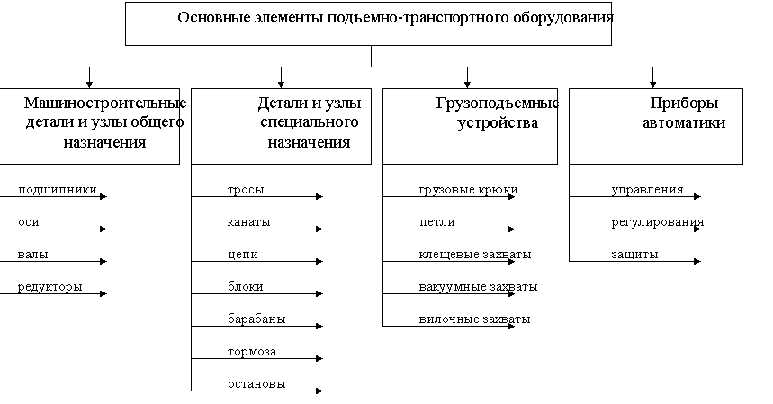
Основные узлы и элементы подъемно-транспортного оборудования
Подъемно-транспортное оборудование имеет сложное устройство и состоит из общих машиностроительных деталей и узлов, элементов специального назначения, грузозахватных устройств, приборов автоматики.

Slide 7
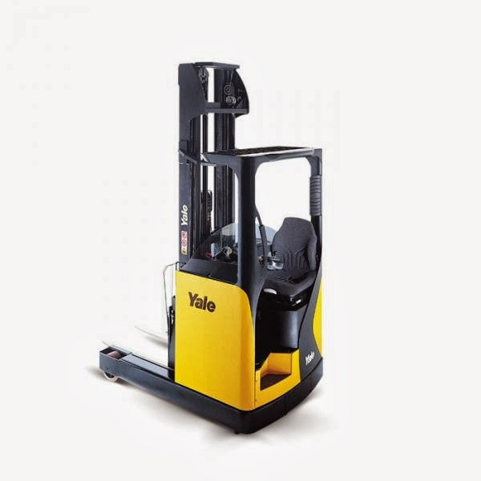
Ричтрак
Ричтрак (высотный штабелер) — одна из наиболее сложных, но вместе с тем и высокопроизводительных внутрискладских машин

Slide 8
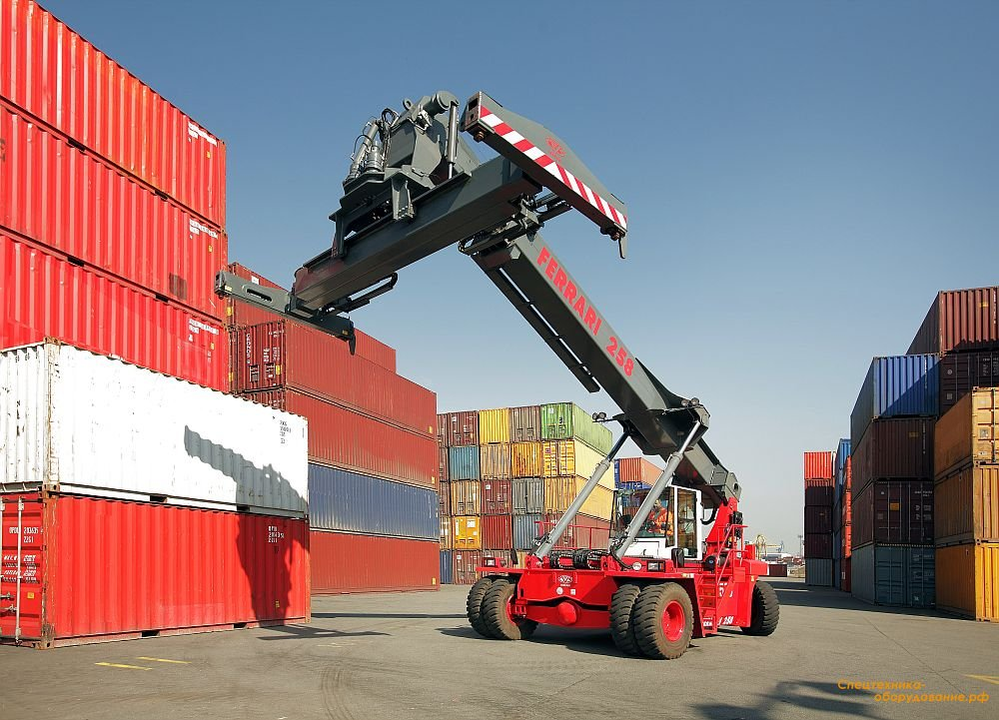
Ричстакер
Ричстакер - предназначен для обработки всех типов контейнеров, включая рефрижераторные. Он способен обрабатывать контейнеры и прицепы, а также производить погрузочно-разгрузочные работы в самых разнообразных условиях: от портов до тяжелой промышленности.

Slide 9
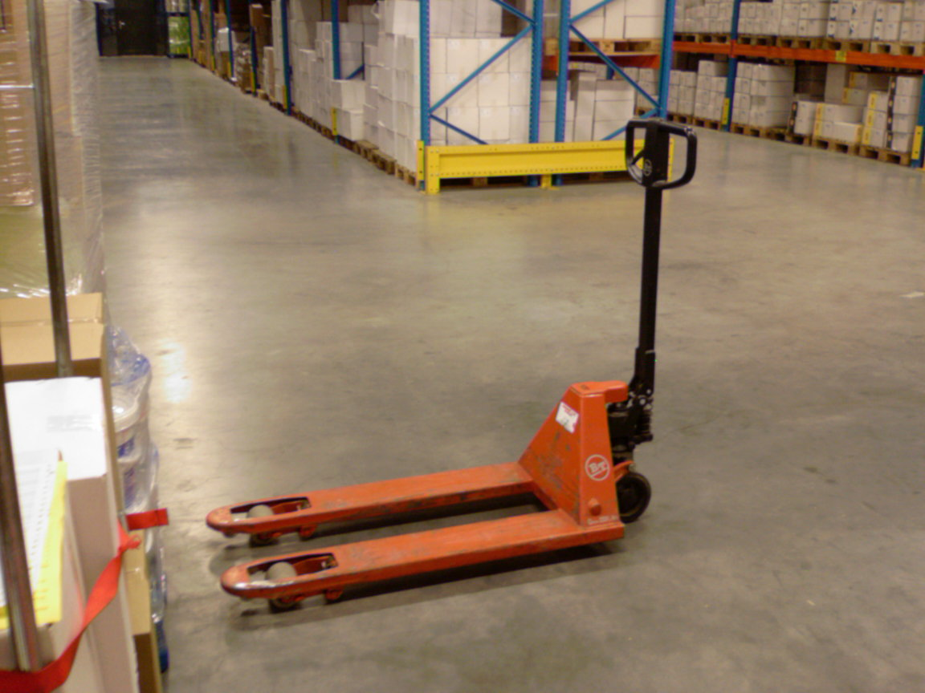
Гидравлическая тележка
Гидравлическая тележка (на жаргоне — «рокла», «рохла», «рохля») — транспортировщик поддонов, используемый для перемещения грузов вручную, преимущественно на поддонах (палетах).

Slide 10
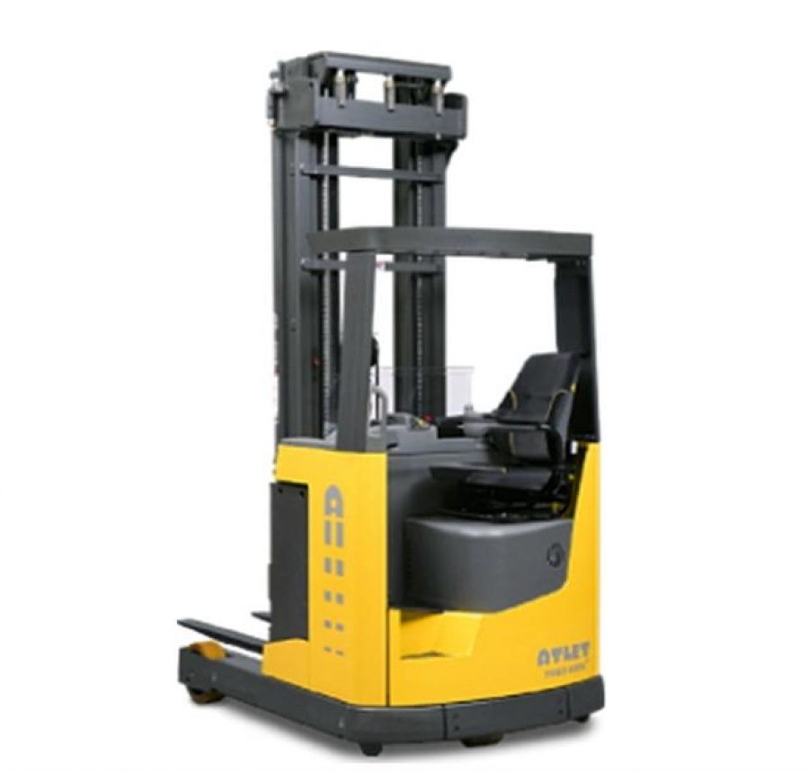
Техническая характеристика
Вид рабочего органа | вилы
Грузоподъёмность, кг | 1400
Размеры
Длина до спинки вил, мм | 1238 - 1423
Общая ширина, мм | 1297
Ширина рабочего коридора, мм | 2728 - 2909
Топливная система
Максимальная скорость, км/ч | 14/14
Характеристики погрузчика
Скорость опускания с грузом/без груза, мм/с | 580/500
Скорость подъема с грузом/без груза, мм/с | 410/570
Эксплуатационные характеристики
Высота подъёма рабочего органа, мм | 4800-8950
Электрооборудование
Аккумуляторы (напряжение/емкость) , В/Ач | 48/465 - 775

Slide 11
Правила эксплуатации
К эксплуатации допускается только исправное оборудование.
На каждый вид оборудования в магазине должны быть паспорт и инструкция по эксплуатации.
Запрещается работать без ограждения опасных зон, при отсутствии или неисправности заземления, с неисправными электроприборами и приборами автоматики, световой и звуковой сигнализации, тормозами, колесами, рулевым управлением.
По окончании работы на всех видах подъемно-транспортного оборудования следует освободиться от грузов, кабину (платформу) лифтов и подъемников опустить на первый этаж, двери шахты и машинного отделения закрыть на ключ.

Slide 12
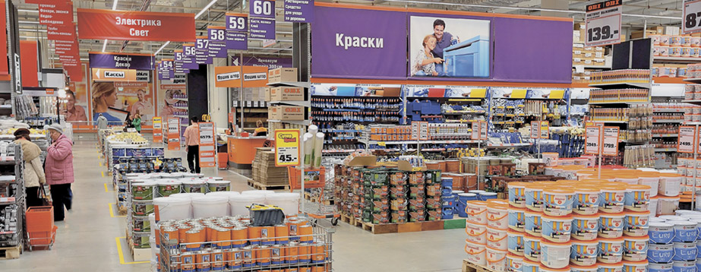
Практическое применение ПТО при организации торгово-технологического/ технологического процесса (на примере магазина OBI)
В магазинах сети OBI выкладка товаров со склада/на склад осуществляется с помощью Atlet UNS 140

